Slide 1

SOSIALISASI PELAKSANAAN SELEKSI RISET UNGGULAN DAERAH
PURWOREJO 20 APRIL 2026

Slide 2
TEMA
MEMPERHATIKAN :
2026 | Penguatan Potensi Lokal Sebagai Daerah Penumpu Ketahanan Pangan
2027 | Penguatan Infrastruktur Penguatan Potensi Lokal sebagai Daerah Penumpu Ketahanan Pangan berbasis Lingkungan sebagai Penggerak Pertumbuhan Ekonomi Daerah
2028 | Optimalisasi Potensi Desa dan Pemanfaatan Sumber Daya Lokal secara Berkelanjutan untuk Pemerataan Ekonomi
2029 | Perwujudan Purworejo Berdaya Saing, Sejahtera, Religius, dan Inovatif
FOKUS 2026:
- Kajian Penanggulangan Kemiskinan Berbasis Pengembangan Wilayah di Kecamatan Bruno
Kajian penyusunan paket wisata terintegrasi (DTW Kabupaten dan Desa Wisata)
Kajian Penataan PKL
Kajian Peningkatan Daya Saing Daerah

Slide 3
Kajian Penanggulangan Kemiskinan Berbasis Pengembangan Wilayah di Kecamatan Bruno
a. Latar belakang
Wilayah Kecamatan Bruno dalam program pengembangan wilayah Kabupaten Purworejo saat ini direncanakan sebagai salah satu focus, yaitu sebagai Wilayah Pengembangan Perkotaan Bruno.
Dari sisi sejarah, Kecamatan Bruno pernah menjadi ibukota sementara Propinsi Jawa Tengah.
Kondisi eksisting saat ini adalah sebagai salah satu Kecamatan yang paling tinggi jumlah penduduk miskinnya, relative dibandingkan dengan Kecamatan lainnya di Kabupaten Purworejo
b. Tujuan
Untuk itu riset ini bertujuan menghasilkan sebuah upaya penanggulangan kemiskinan di salah satu kantong kemiskinan Kab.Purworejo dengan pendekatan pengembangan wilayah.
c. Output Yang Diharapkan
Inovasi Program Penanggulangan Kemiskinan (Rancang Bangun Inovasi yang sudah di uji coba implementasinya)

Slide 4
Kajian penyusunan paket wisata terintegrasi (DTW Kabupaten dan Desa Wisata)
a. Latar belakang
Kinerja sektor pariwisata tidak hanya mencerminkan potensi ekonomi lokal melalui peningkatan pendapatan dan lapangan kerja, tetapi juga memicu pertumbuhan dan pengembangan di sektor-sektor terkait seperti perhotelan, restoran, dan layanan pendukung lainnya. Dengan demikian, pengembangan sektor pariwisata di Kabupaten Purworejo memiliki efek berantai yang positif, memperkuat basis ekonomi daerah, dan berpotensi meningkatkan daya tarik, serta keunggulan kompetitif wilayah dalam peta pariwisata regional dan nasional. Jumlah kunjungan wisatawan merupakan salah satu indikator untuk mengukur keberhasilan pembangunan dari sektor pariwisata.. Perlu dilakukan upaya intensif untuk meningkatkan jumlah kunjungan wisata dan juga tingkat lama tinggal.
b. Tujuan
Menyusun paket wisata yang terintegrasi antara obyek wisata kabupaten yang dikelola pemerintah kabupaten dengan desa wisata dalam satu paket.
c. Output Yang Diharapkan
Inovasi Paket Wisata Terintegrasi

Slide 5
Kajian Penataan PKL
a. Latar belakang
Adanya amanat Perda PKL
Adanya kondisi eksisting PKL yang berusaha di zona non PKL
b. Tujuan
Menyusun pola pemberdayaan dan penataan PKL termasuk didalamnya arahan lokasi untuk zona PKL
c. Output Yang Diharapkan
Inovasi pola pemberdayaan dan penataan PKL

Slide 6
Kajian Peningkatan Daya Saing Daerah
Latar belakang
Daya Saing Daerah dalam IDSD, merupakan salah satu indikator tujuan pembangunan daerah. Kondisinya mengalami dinamika, dan tahun 2025 angkanya turun
b. Tujuan
Menyusun arahan upaya-upaya peningkatan daya saing daerah dalam 12 pilar pembentuk Indeks Daya Saing Daerah
c. Output Yang Diharapkan
arahan upaya-upaya peningkatan daya saing daerah dalam 12 pilar pembentuk Indeks Daya Saing Daerah

Slide 7
POLA
RISET UNGGULAN DAERAH
SKEMA SELEKSI
SELEKSI ADM
PAGU ANGGARAN
JASA TENAGA AHLI
WAKTU PELAKSANAAN
4 (EMPAT) BULAN
73.010.000
SELEKSI PROPOSAL
SELEKSI PRESENTASI
KLARIFIKASI TENAGA AHLI

Slide 8
OUTPUT
Keluaran yang diharapkan dari Seleksi Riset Unggulan Daerah (RUD) Kabupaten Purworejo Tahun 2025 adalah :
4 (empat) hasil riset, yang merekomendasikan sebuah inovasi
4 (empat) Policybrief/Executif Summary
Keluaran tersebut diharapkan dapat memberikan rekomendasi kebijakan yang berkualitas dan aplikatif guna mendukung percepatan pembangunan wilayah dan/atau memberikan alternatif jawaban terhadap tantangan dan permasalahan daerah.

Slide 9
Peneliti wajib memiliki kompetensi untuk melaksanakan penelitian yaitu kemampuan atau kesanggupan untuk merencanakan, melaksanakan dan mencapai keluaran penelitian;
Tim Peneliti wajib melibatkan peneliti lokal dan bersedia berkantor di Bapperida Kab.Purworejo selama penelitian (minimal 1 hari kerja setiap minggunya);
Pemenang kompetisi harus bersedia melaksanakan penelitian dengan penyempurnaan proposal penelitian menyesuaikan dengan Kerangka Acuan Kerja yang ditetapkan oleh Tim Bapperida.

Slide 10
TIME LINE
KEGIATAN | WAKTU
A. PERSIAPAN
1.Penyusunan PetunjukPelaksanaan | Desember 2025 – Maret 2026
2.Sosialisasi Pelaksanaan | 20 April 2026
B. SELEKSI ADMINISTRASI
1.Penerimaan Proposal | Paling lambat 20 Mei 2026
2.Seleksi Proposal | Mei 2026
3. Pembahasan/penyempurnaan proposal pemenang dilanjutkan penandatangan Perjanjian Pelaksanaan Penelitian | Juni 2026
C. PELAKSANAANPENELITIAN
1.Pelaksanaan Penelitian | Juni
2.Pembahasan/FGD Paparan Pendahuluan | Juli
3.Pembahasan/FGD Paparan Antara Akhir | Agustus
4. Pembahasan/FGD Paparan Antara Akhir | September
D. PENYELESAIAN
Penyempurnaan laporan akhir, pembahasan implementasi hasil penelitian Penyerahan Laporan Hasil Penelitian dan Artikel Jurnal/ Executive Summary | Oktober
3. Diseminasi Riset Unggulan Daerah | November

Slide 11
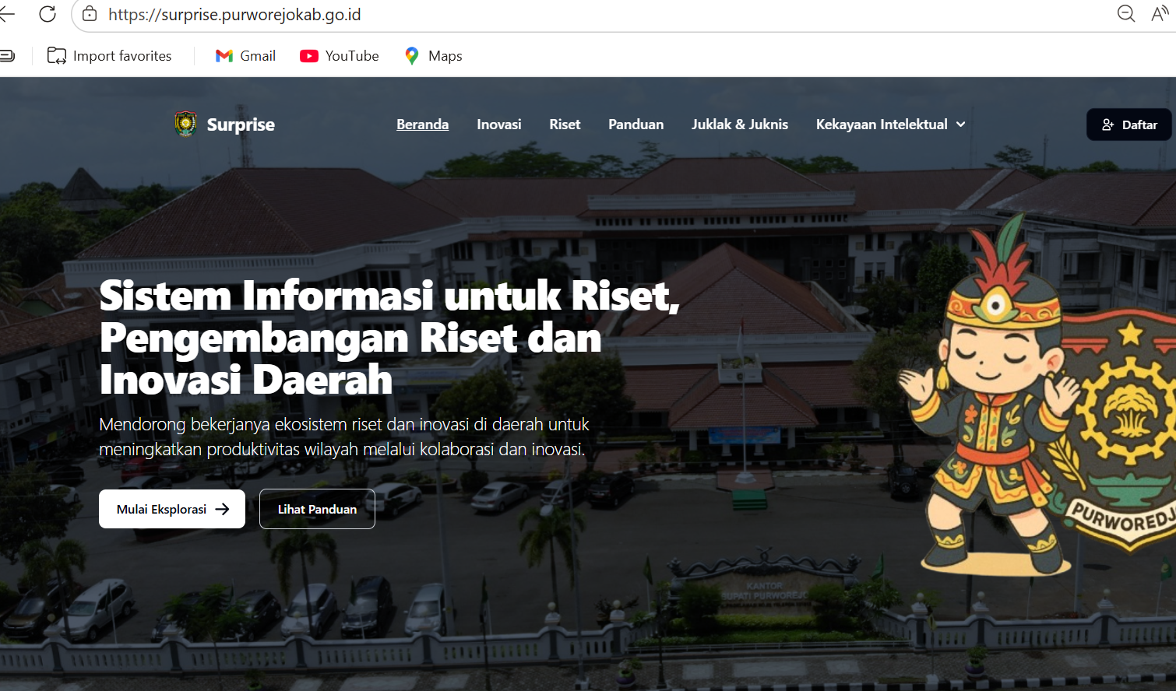
LINK PENDAFTARAN / PENGAJUAN PROPOSAL
surprise.purworejokab.go.id

Slide 12

TERIMA

